Slide 1
PFC介绍

Slide 2
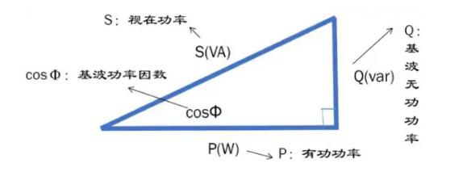
功率
有功功率：又叫平均功率。交流电的瞬时功率不是一个恒定值，功率在一个周期内的平均值叫做有功功率，它是指在电路中电阻部分所消耗的功率，对电动机来说是指它的出力，以字母P表示，单位为千瓦（kW
无功功率：在具有电感（或电容）的电路里，电感（或电容）在半周期的时间里把电源的能量变成磁场（或电场）能量贮存起来，在另外半周期的时间里又把贮存的磁场（或电场）能量送还给电源。只是与电源进行能量交换，并没有真正能量。我们把与电源交换能量值叫做无功功率，以字母Q表示，单位干乏（kvar）
视在功率：在具有电阻和电抗的电路内，电压与电流的乘积叫视在功率，以字母S或符号 Ps表示，单位为千伏安（kVA）
视在功率＝根号下（有功功率的平方＋无功功率的平方）
有功功率＝视在功率×功率因数。
额定功率：是指加载在负载上电电压、电流值是额定的，说以得出的功率值是额定的。额定的意思也就是限定、制定的意思。
问题：视在功率和额定功率的区别

Slide 3
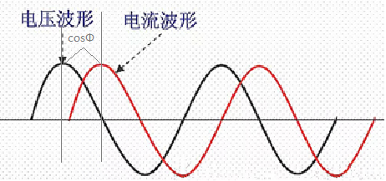
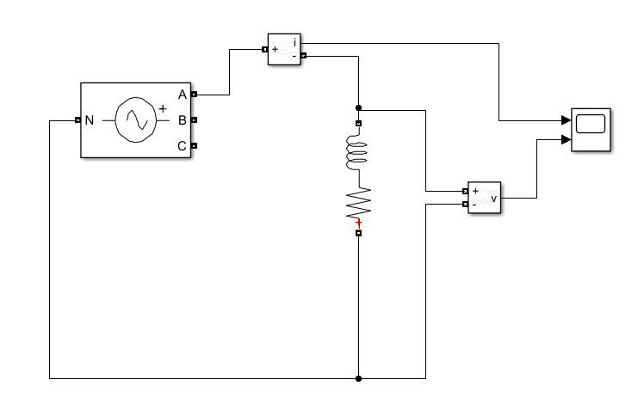
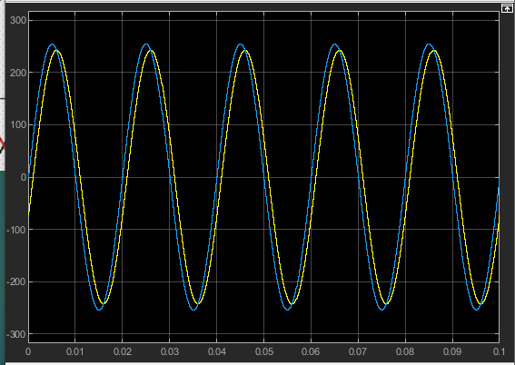
PF功率因数
PF功率因数：有功功率P与视在功率S的比值，在正弦交流电中等效为电压与电流相位差的余弦值
PF=cosφ 其中φ是U(t)和I(t)的相位差

Slide 4
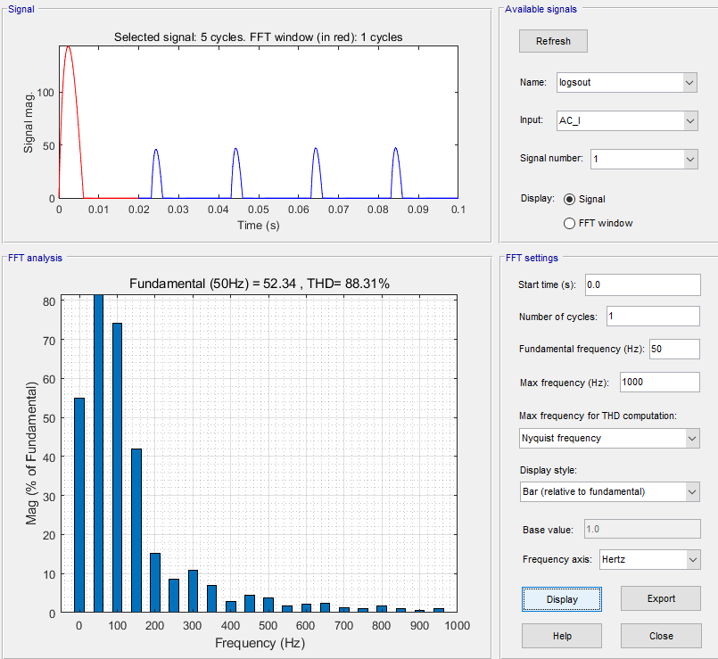
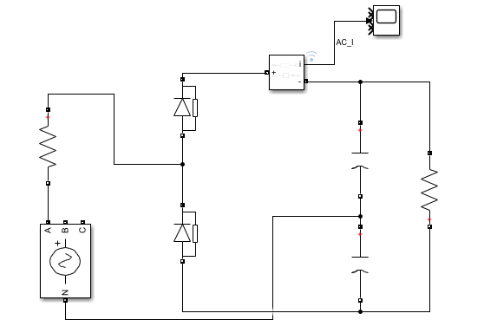
电流谐波THD
THD：指定次（N）全部谐波分量均方根值与总均方根值之比。线路功率因数过低和电流谐波含量过高，不仅会对电网造成电能巨大浪费，而且会对电力系统产生严重污染，影响到整个电力系统的电气环境，包括电力系统本身和广大用户。最不能接受的是三次谐波：任何一个波都可以进行傅里叶分解：F(t)=∑(K=1,n)cos(Kwt+ak).
当K=1为基波。当K=3时，为三次谐波。偶数谐波被抵消，奇数影响较大。
从这里建议电源工程师将matelab安装。后面有可能听不懂，硬件工程师与软件工程师互相听不懂。

Slide 5
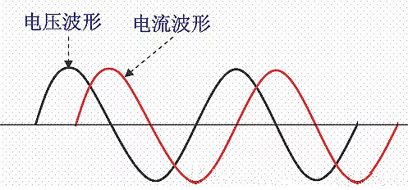
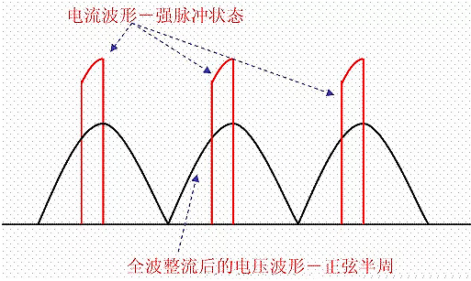
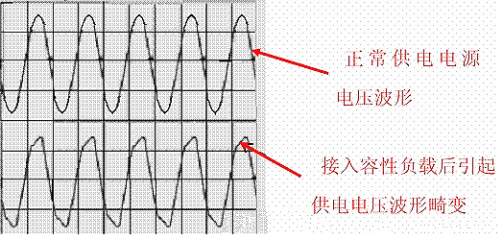
功率因数校正-PFC概念
功率因数校正"Power Factor Correction"，功率因数指的是有效功率与总耗电量（视在功率）之间的关系，也就是有效功率除以总耗电量（视在功率）的比值。 基本上功率因数可以衡量电力被有效利用的程度，当功率因数值越大，代表其电力利用率越高。功率因数是用来衡量用电设备用电效率的参数，低功率因数代表低电力效能。为了提高用电设备功率因数的技术就称为功率因数校正
应用PFC具备三大作用：
改善输入电流谐波THD
改善输入PF值
稳定输出电压
几种低功率因数波形

Slide 6
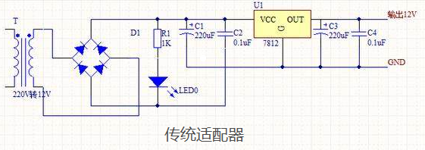
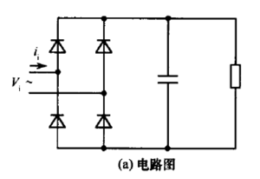
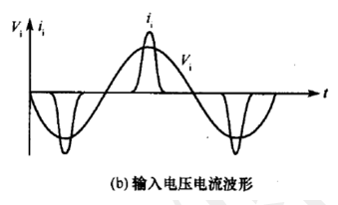
传统交流电源缺陷
不控整流
传统应用中输入侧交流电源经全波整流后，一般接一个大电容器，以得到波形较为平直的直流电压。整流器-滤波电路是一种非线性元件和储能元件的组合，因此，虽然输入交流电压是正弦的，但输入交流电流却严重畸变，呈现脉冲状
注意为什么会这样？
这样的整流电路有什么缺陷？
我们希望电压电流是什么样的？
国家标准要求？
IEC1000-3-2《家用电器及类似类电气设备发出的谐波电流要求》
高于75W的电源必须带PFC
这种严重失真的电流波形含有大量的谐波成份，引起线路功率因数严重下降。同时也会对电网设备造成伤害！

Slide 7
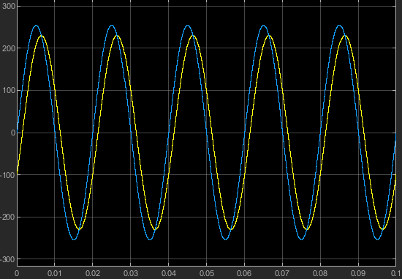
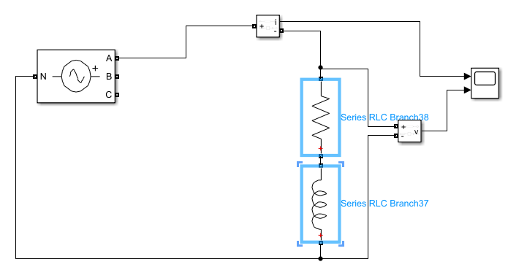
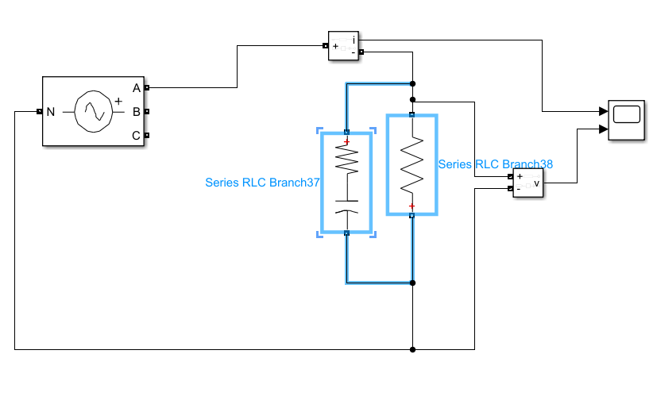
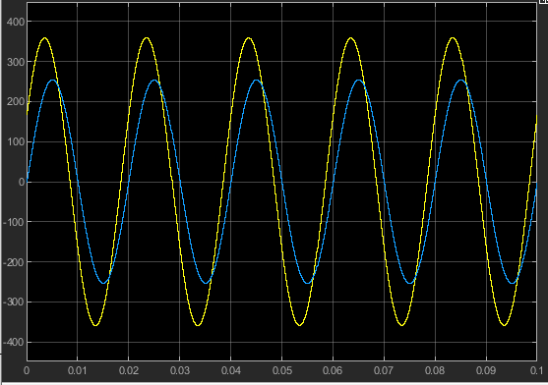
电感、电容对电流的影响
电感对电流有滞后作用！
电容对电流有超前作用！

Slide 8
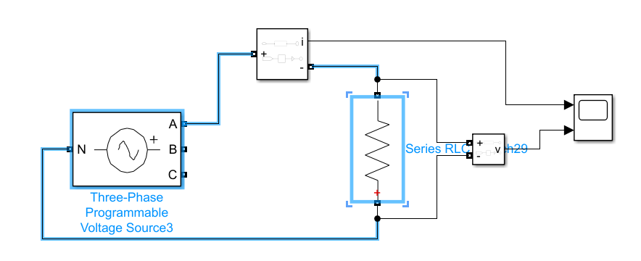
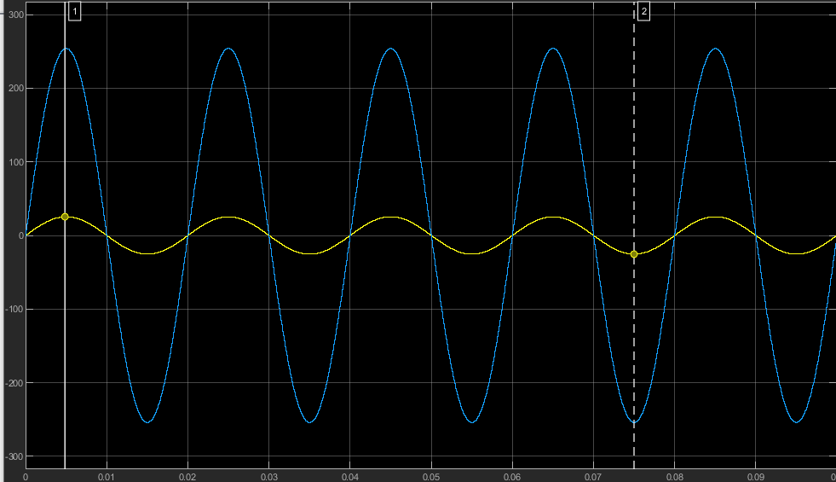
理想用电源
理想电源：电源可以等效于一个电阻即功率因数接近1.
理想电源：对输入电压没有任何干扰
理想电源：电压电流同相位
想象一下现在的：
PF>99%？
THD<5？

Slide 9
功率因数校正-PFC技术
功率因数(PF)定义为有功功率(P)与视在功率(S)之比值，即PF=P/S。对于线路电压和电流均为正弦波波形并且二者相位角Φ时，功率因数PF即为COSΦ。由于很多家用电器(如排风扇、抽油烟机等)和电气设备是既有电阻又有电抗的阻抗负载，所以才会存在着电压与电流之间的相位角Φ。这类电感性负载的功率因数都较低(一般为0.5-0.6)，说明交流(AC)电源设备的额定容量不能充分利用，输出大量的无功功率，致使输电效率降低。为提高负载功率因数，往往采取补偿或控制等措施，这些措施统称为PFC技术。PFC技术主要分为被动PFC和主动PFC技术
被动式PFC（又称无源PFC）
手段：
根据容性、感性负载电流特性，在电感性负载两端并联电容器，在容性负载两端串电感是一种最简单的补偿手段。
优点：
简单
成本低
缺点：
这种场合适合小功率负载
提高功率因数并不很理想
主动式PFC（有源PFC）
手段：
通过数字、开关等技术调整电流与电压波形，达到电压电流波形相似度大于99.9%。
优点：
能够将功率因数提高到95%以上。
适合更高功率器件
缺点：
控制技术难度大
成本高

Slide 10
BOOST控制原理

Slide 11
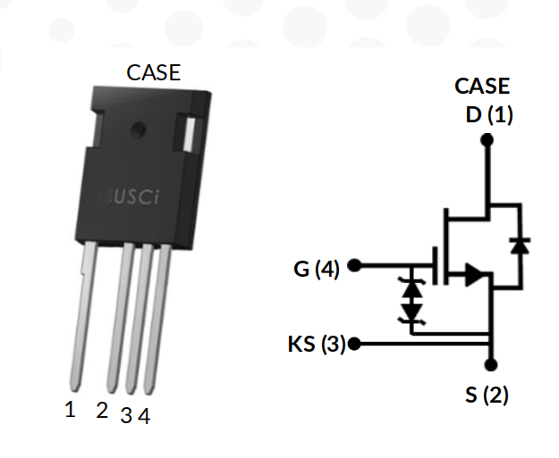
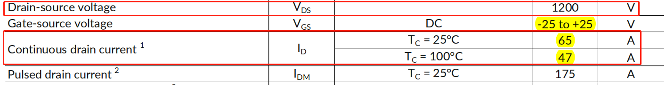
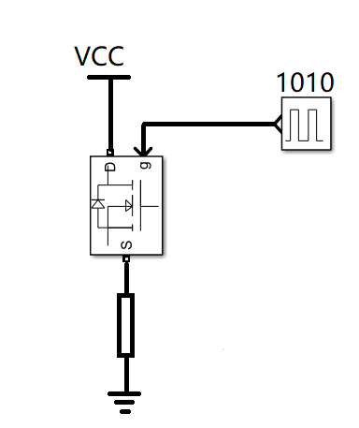
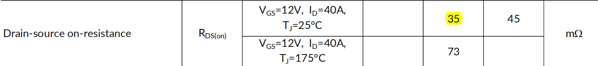
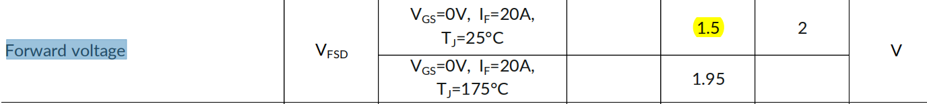
开关管SIC
SIC PMOS管特性：
SIC比SI基有更好的耐压性，可以做到1500V耐压
更高的开关频率可达
体二极管可当做二极管使用
开关特性： gs=1时导通， gs=0时截止
重要参数

Slide 12
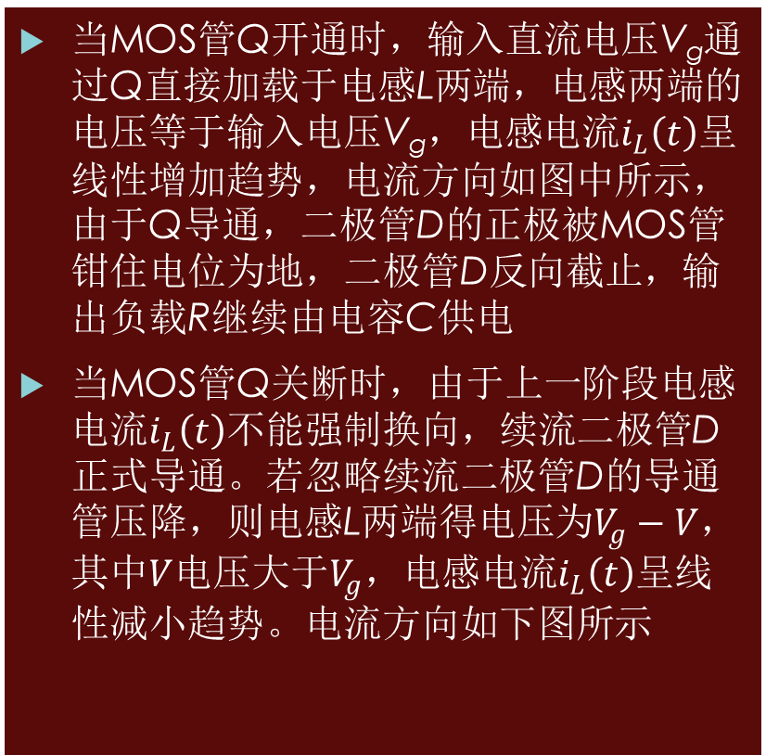
Boost电路原理
当MOS管Q开通时，输入直流电压V_{g}通过Q直接加载于电感L两端，电感两端的电压等于输入电压V_{g}，电感电流$i_{L}\left(t\right)$呈线性增加趋势，电流方向如图中所示，由于Q导通，二极管D的正极被MOS管钳住电位为地，二极管D反向截止，输出负载R继续由电容C供电
当MOS管Q关断时，由于上一阶段电感电流$i_{L}\left(t\right)$不能强制换向，续流二极管D正式导通。若忽略续流二极管D的导通管压降，则电感L两端得电压为$V_{g}−V$，其中$V$电压大于$V_{g}$，电感电流$i_{L}\left(t\right)$呈线性减小趋势。电流方向如下图所示

Slide 13
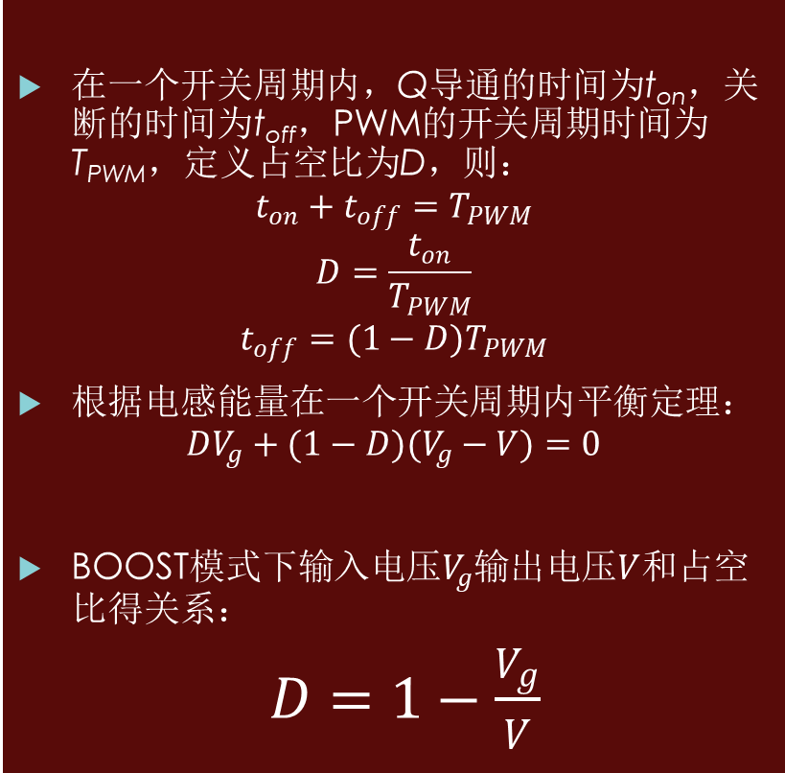
Boost电路与占空比关系
在一个开关周期内，Q导通的时间为t_{on}，关断的时间为t_{off}，PWM的开关周期时间为T_{PWM}，定义占空比为D，则：
$$t_{on}+t_{off}=T_{PWM}$$
$$D=\frac{t_{on}}{T_{PWM}}$$
$$t_{off}={(1−D)T}_{PWM}$$
根据电感能量在一个开关周期内平衡定理：
$$DV_{g}+(1−D)(V_{g}−V)=0$$
BOOST模式下输入电压$V_{g}$输出电压$V$和占空比得关系：
$D=1−\frac{V_{g}}{V}$

Slide 14
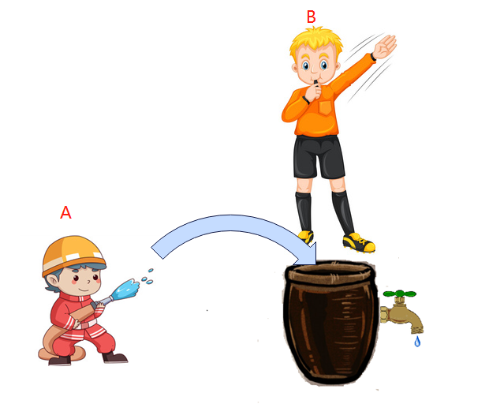
理解占空比与电压关系
水缸是电容
水龙头为负载
A为控制占空比PWM
B为反馈回路
水缸里的水位代表输出电压
水枪的水流代表电感电流
水枪的开关即为SIC/mos管等
思考问题：
水流的大小与什么有关系？
与管子粗细（电感）、滋水的时间（占空比）、水的流速（Vg）
水缸里的水位与什么有关系？
水龙头粗细（？）、滋水的时间（？），滋水一次的量（？），还有什么？

Slide 15
PFC控制原理

Slide 16
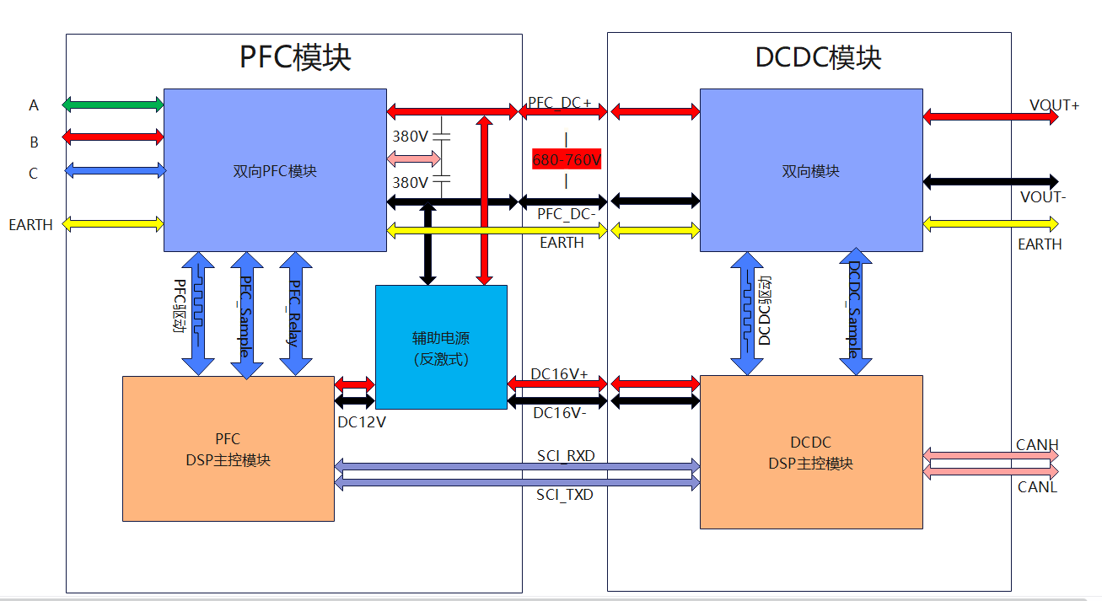
两级电源一般框图
整个系统包括PFC模块和DCDC模块：
PFC模块负责ACDC的工作，主要完成稳压、PF调节、一般可设定650-850V输出，可以小范围调压，是否需要调压是根据PFC与DCDC模块之间通讯决定，由DCDC模块请求变压
DCDC模块负责DCDC的工作，主要完成DC-DC稳压、调压、调流输出，后级拓扑一般又LLC。
是否需要调压，是根据后级CAN通讯请求决定。BMS通过电压电流请求。

Slide 17
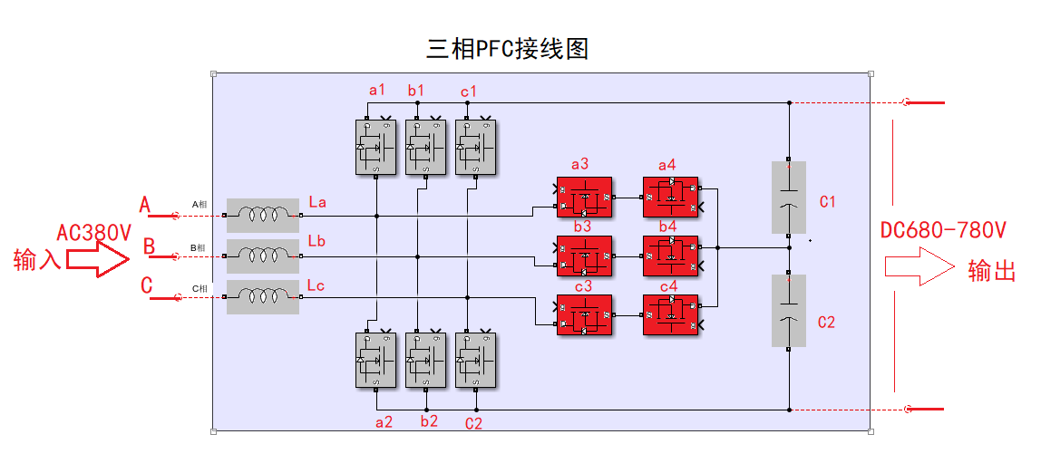
PFC模块主功率器件原理拓扑框图
PFC模块可工作在以下模式
1、三相维也纳PFC模式
（图中Sa1、Sa2、Sb1、Sb2、Sc1、Sc2换成碳化硅二极管）
为最典型的三相维也纳拓扑
为了实现三相逆变模式
（如图拓扑可以实现双向逆变）
可实现PFC及三相逆变双向变换

Slide 18
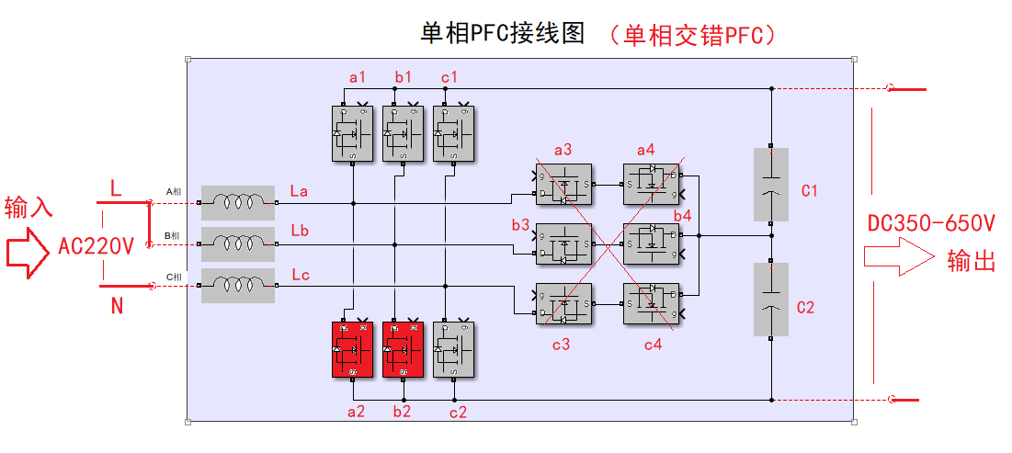
单相PFC控制原理1
如下图可实现单相PFC和单相交错PFC：
单相PFC控制如下：
1）在交流电AC220的正半周期时， PWM控制a2 通断完成boost电路给C1和C2充电
2）在交流电Ua的负半周期时，PWM控制C2 通断完成boost电路给C1和C2充电
单相交错PFC如何控制？

Slide 19

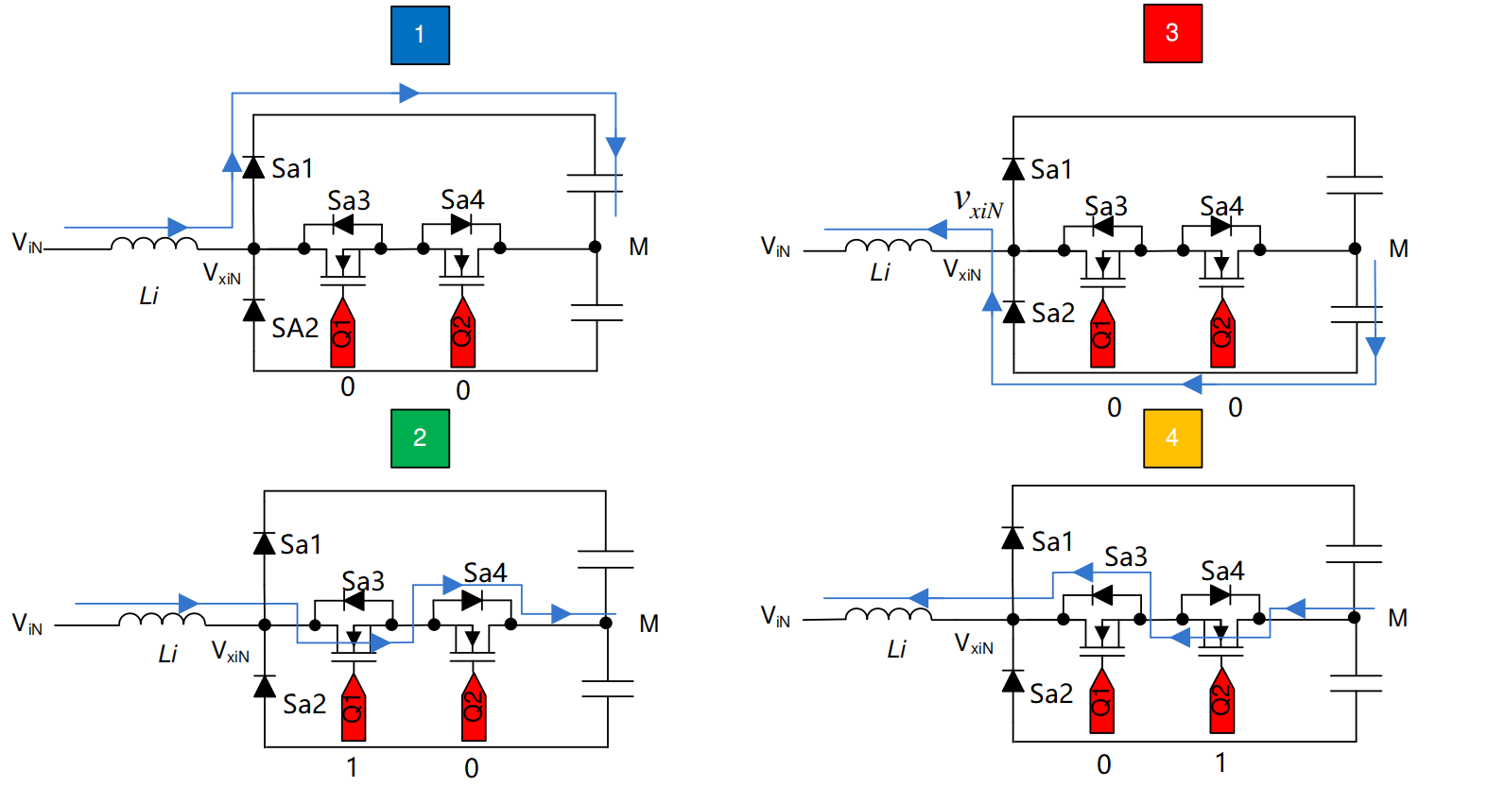
单相PFC控制原理2
16
模态1：当交流正弦上半波时，电流通过Sa1体二级管给电容充电、
模态2：当交流正弦上半波时，打开Sa3管，电流将通过Sa3、Sa4流入中心电。此时相当于短路，由于电感电流不能突变，电感将阻碍电流增大，此时电感储能。当电流达到某值时，断开SA3，由于电感电流不能突变，电感将通过SA1向电容放电。从而实现电荷泵的效果。
模态3：当交流正弦下半波时，电流通过Sa2、中心（零线）电给电容充电。
模态4：当交流正弦下半波时，打开Sa4管，电流将通过零线流过Sa3、Sa4。此时相当于短路。由于电感电流不能突变，档案将阻碍电流增大。此时电感储能。当电流达到某值时，断开Sa4.由于电感电流不能突变，电感将继续保持电流，此时电流要放电保证电流。从而实现电容负端电势更低

Slide 20
三相PFC控制原理1
17
三相维也纳架构
学习完单相PFC后，我们来看一下三相PFC。
我们可以简单的认为是三个单相PFCboost电路。其实控制它确实就是我们认为的那样。当作三个独立的单相PFC来控制。
此时我们利用a1,a2,b1,b2,c1,c2开关管的体二级管，当作二极管使用，但是此时效率没有真正换成二极管效率高、如果不做双向，可以换成二极管。
另外这里要强调一点。任意时刻c1、C2中间那个点输入输出电流总和等于0.我们称为中心点。这里后面控制算法设计时会用到，这里不多讲。

Slide 21
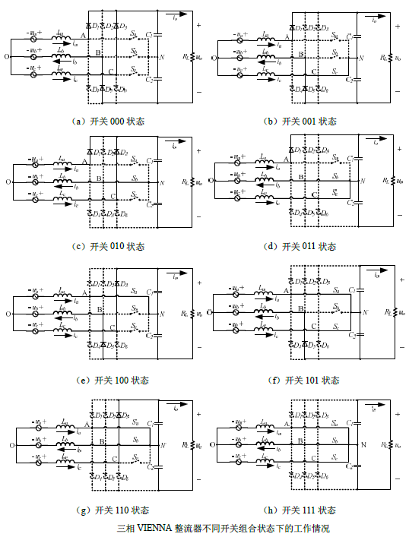
三相PFC控制原理2
我们分析一下维也纳开关管的不同开关模态

Slide 22
环路控制基础

Slide 23
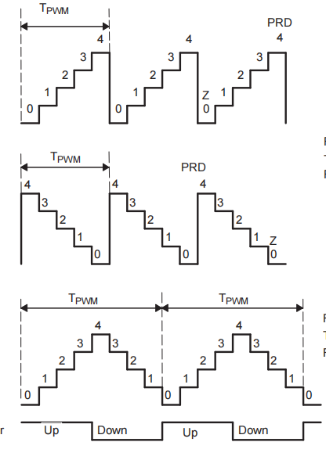
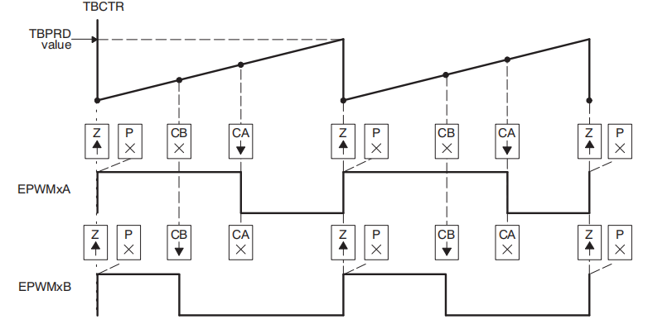
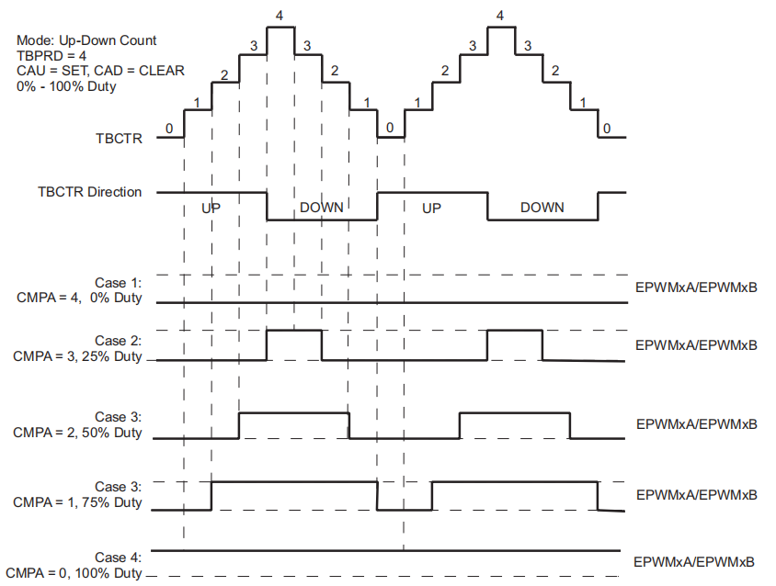
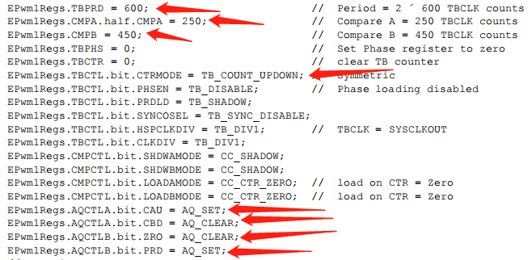
PWM产生方式
PWM产生方法
计数周期
时基
计数模式
比较计数
AQ动作
PWM重要概念
PWM周期
占空比
幅值

Slide 24
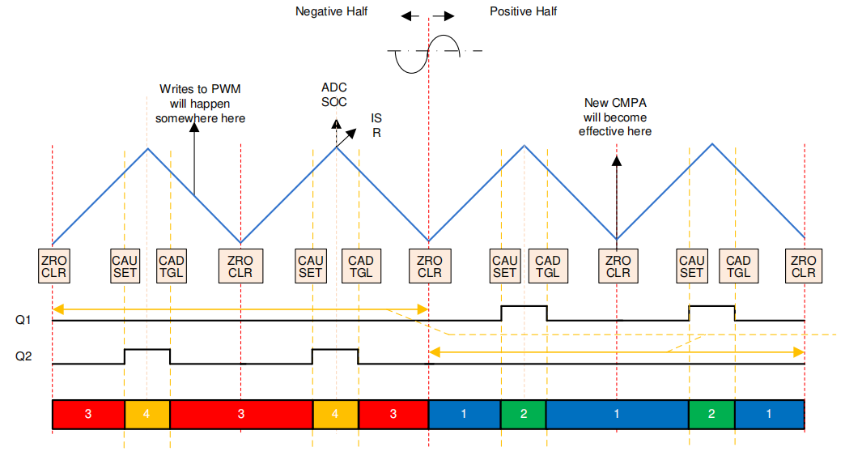
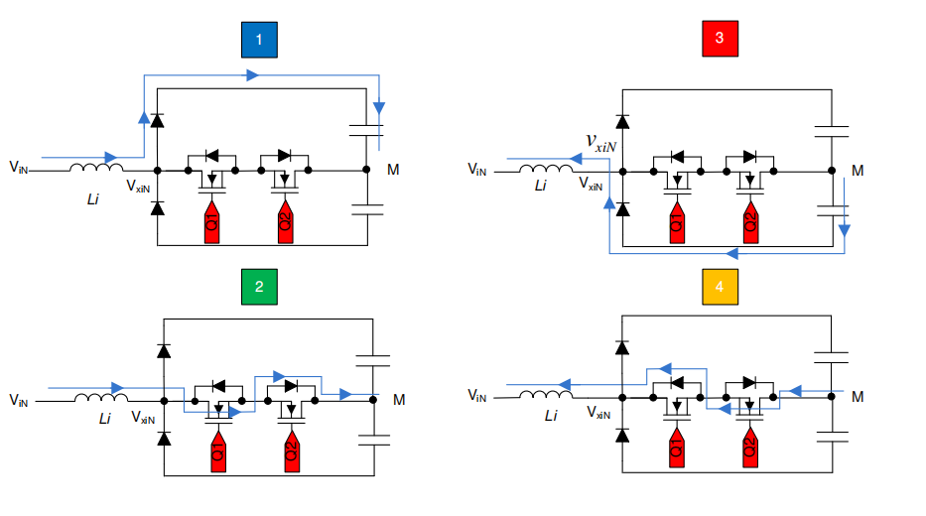
PWM调制方法
如图 显示了 Vienna 整流器的简化单相图。要控制该整流器，需要对占空比进行控制，从而使其直接调节电 压 。也就是说，如果软件变量 Duty 设置为 1，则会始终禁止打开 Q1 和 Q2 开关并将电感器通过桥式二 极管连接至直流总线，从而产生最大电压。同样，如果 Duty 设置为 0，则会对 PWM 进行调 制，始终保持 Q1 和 Q2 导通，为Li电感充电。

Slide 25
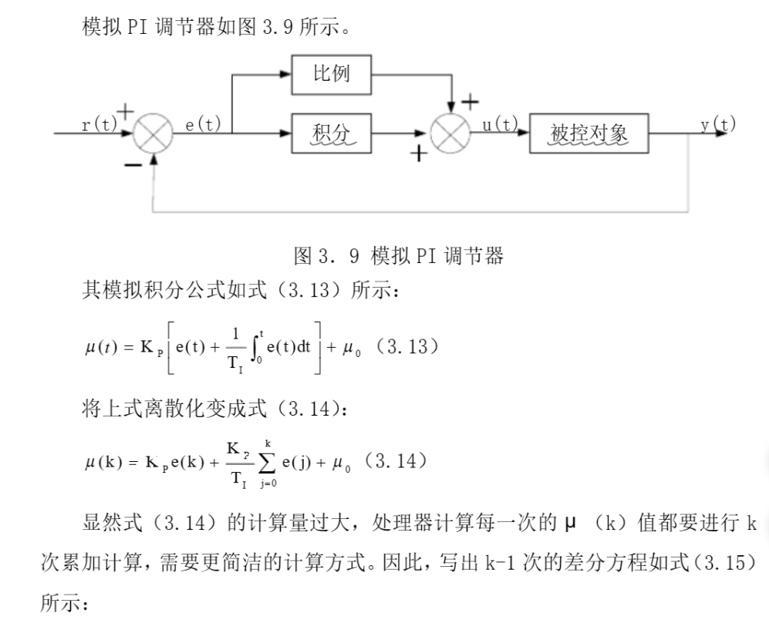
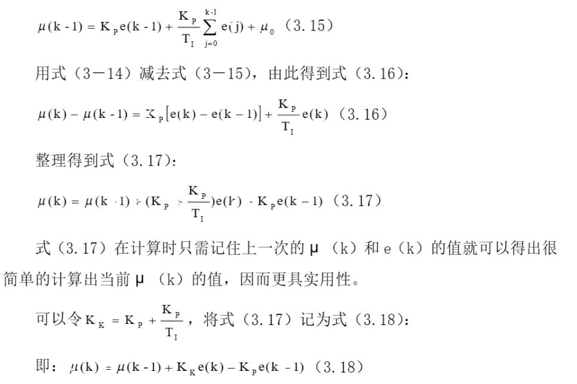
PI算法-数学思想

Slide 26
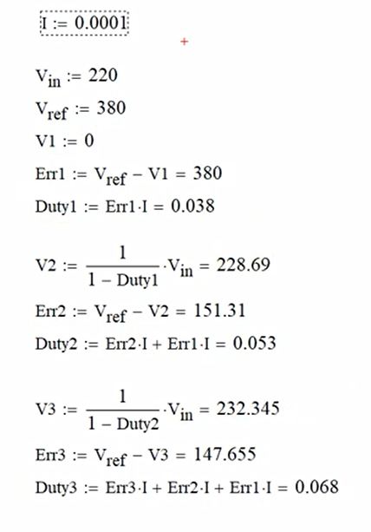
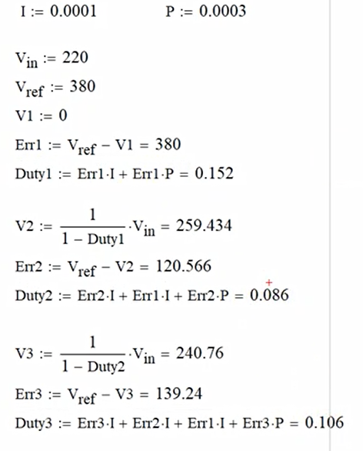
PI算法-逻辑思想
I为积分量
积分控制，控制器的输出与输入误差信号的积分成正比关系
控制速度会比较慢
P为比例量：
比例控制是一种最简单的控制方式，其控制器的输出与输入误差信号成比例关系
加快控制速度
PI算法：根据目标与实际差值经过不断的运算，最终得到一个控制量。注意不一定是小数，也可能是一个正整数

Slide 27
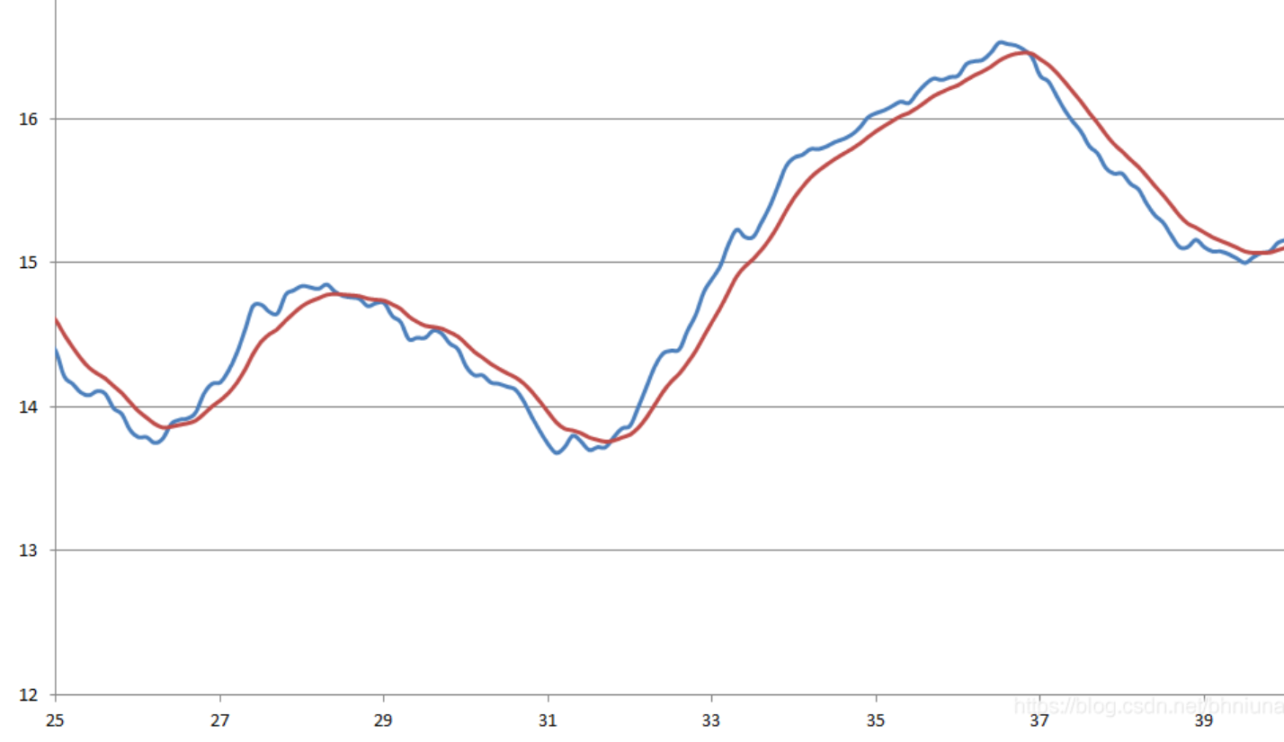
一阶滤波算法
一阶滤波相当于将新的采样值与上次的滤波结果计算一个加权平均值，a的取值决定了算法的灵敏度。a越大，新的采样的值占的权重越大，算法越灵敏，单平顺性差；相反，a越小，新采样的值占的权重越小，灵敏度差，但平顺性好。
滤波结果=a*本次采样值+（1-a）*上次滤波结果
其中a为0-1之间的数

Slide 28
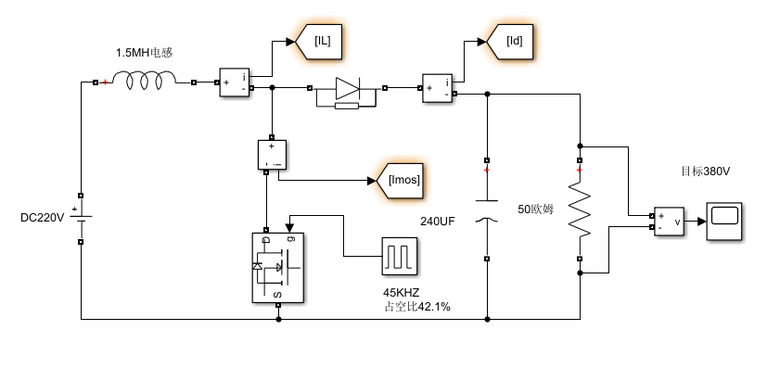
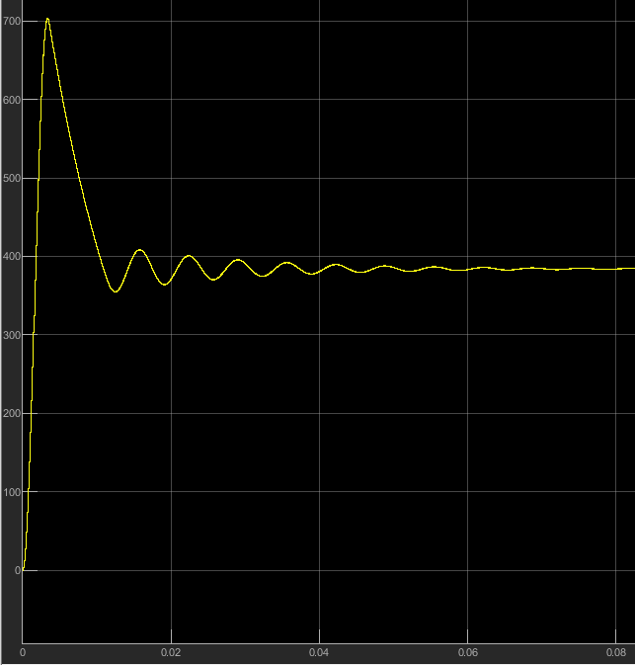
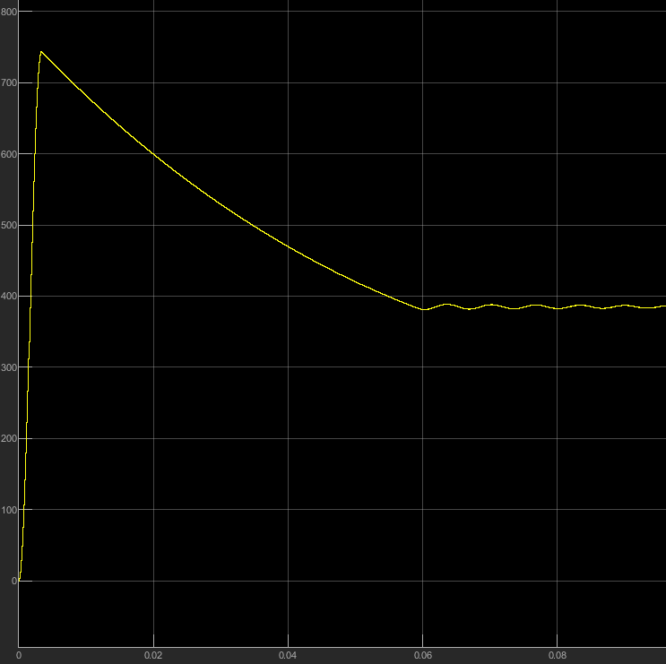
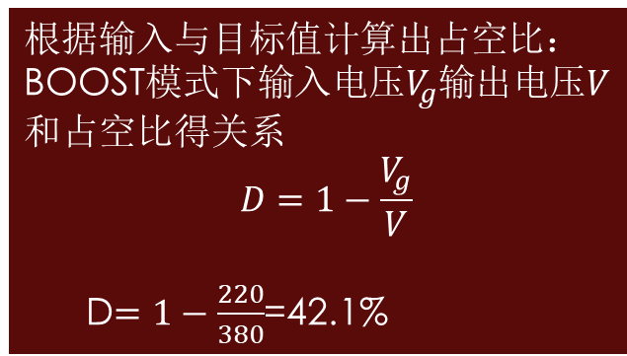
BOOST开环控制
根据输入与目标值计算出占空比：
BOOST模式下输入电压$V_{g}$输出电压$V$和占空比得关系
$$D=1−\frac{V_{g}}{V}$$
D$=1−\frac{220}{380}$=42.1%
替换不同的电阻（负载），可以看到电压有震荡，但最终
稳定在380V。
思考：
1、负载太轻，太重会是怎么样？
2、为何开机有一个超调？

Slide 29
    BOOST电路双闭环控制
电压环：输出电压V转换后，与参考电压（目标电压）Vref共同送入电压环路计算，电压环的控制逻辑为：当检测到输出电压小于Vref时，经过电压外环计算后电压环输出量增加；反之，当检测到输出电压大于Vref时，经过电压外环计算后电压环输出量减小。
电流环：电压外环的输出量与电感电流共同送入电流内环，其整体控制逻辑如下，当检测到输出电压小于Vref时，经过电压外环计算后电压环输出量增加，即参考电流Iref增加，经过电流内环的计算，电流环输出控制量增加，电流环输出量（占空比）增加，使得电感电流增加，输出电压增加；反之，当检测到输出电压大于Vref时，经过电压外环计算后电压环输出量降低，即参考电流Iref降低，经过电流内环的计算，电流环输出控制量降低，占空比减小，使得电感电流降低，输出电压降低。

Slide 30
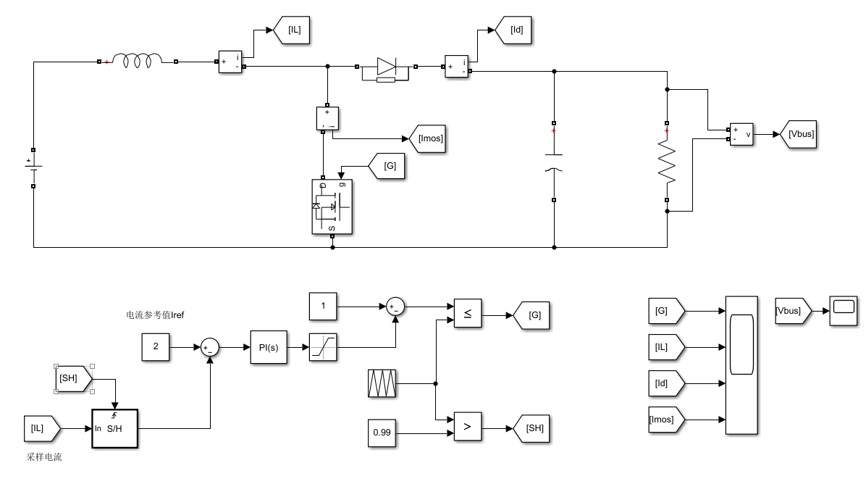
电流内环控制（快速环）
基于平均电流的电流环控制原理
参考电流作为目标量，实际采样电流作为输入量，通过PI计算输出控制量（占空比），当负载功率一定时，参考电流将限制占空比的增加。是否能达到需要的电压或占空比与负载及电流参考值Iref有关。
环路控制：
1.采样电流经过采样保持器获取
到电流平均值
2.平均电流与电流参考值Iref差值送入PI运算得到控制量
3.控制量输出到限幅，防止过量
4.实际控制量=1-PI控制量
5.实际控制量带入产生PWM波

Slide 31
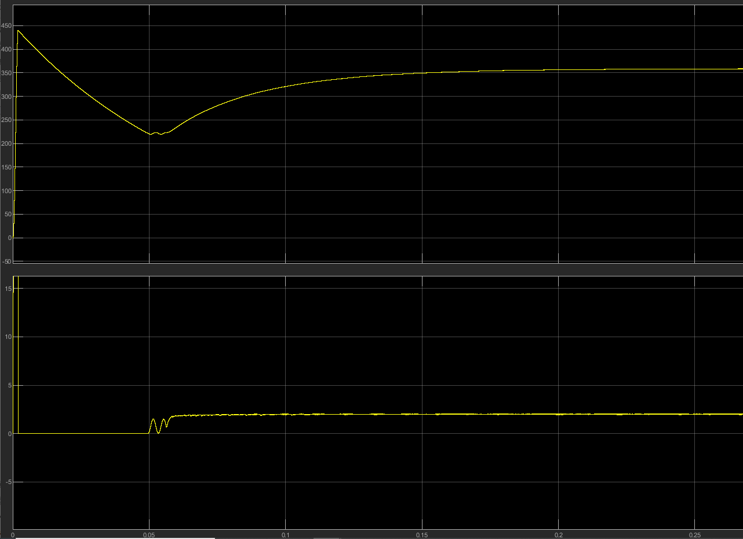
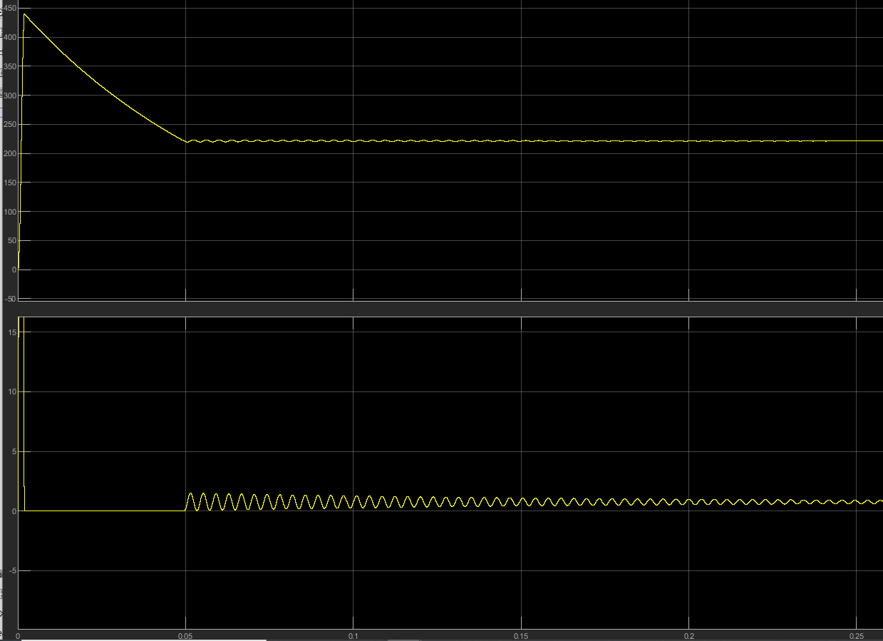
平均电流与电压输出关系
当Iref参考电流限制在2A时，平均电流被限制在了2A。稳定时可以达到380V
当Iref参考电流限制在1A时，平均电流被限制在了1A，电压被负载拉下来，电流反复震荡。电压维持在280V左右，没有达到我们的预期
思考：1、提高电流环Iref=2A来把电压提上去？
2、如果Iref=3A，电压会不会超了，为啥？

Slide 32
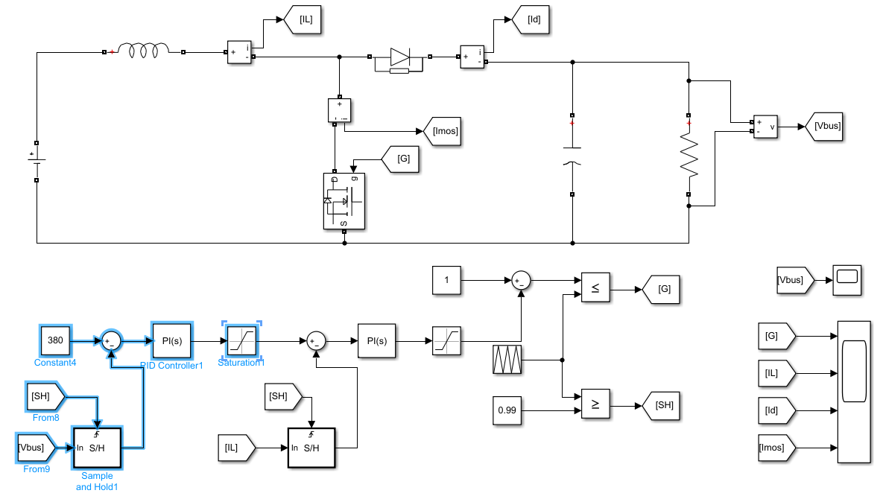
电压外环控制（慢速环）
参考电压380V和实际母线采样电压VBUS作为输入量。通过PI计算输出控制量。经过限幅作为电流内环的电流参考值Iref
当VBUS电压小于380V时，PI
通过运算将增加控制量输出，
即提高了内环Iref参考电流，从而增加输出电压。反之，VBUS电压高于380V时，PI输出量将减少，即减少电流内环的参考Iref，从而减小输出电压

Slide 33
电感电流呈正弦包络线的BOOST电路双闭环控制
工作原理如下：输出电压V_{bus}和参考电压V_{ref}相比较后经电压环计算后得到电压环的输出量V_{r}，送入乘法器中与Boost输入电压V_{dc}相乘得到馒头波形状的电流参考值i_{ref}。参考电流i_{ref}与开关电流i_{s}检测比较后经过电流环后得到开关管的占空比信号d，经驱动电路后控制开关管的通断，从而使得输入电流（即电感电流i_{L}）的波形与整流后的电压波形V_{dc}的波形基本一致。
由上述控制策略可知，当输出电压小于参考电压V_{ref}时，电压环输出V_{r}增加，即经过乘法器后参考电流值i_{ref}增加，在电流环的作用下增加开关管占空比，使得输出电压往上调节。

Slide 34

电感电流呈正弦包络线的BOOST电路双闭环控制
输入电压波形V_{dc}、和V_{i}经过校正的电感电流i_{L}，输人电流i_{i}波形。由图可见，输入电流被PWM频率调制，使原来呈脉冲状的波形，调制成接近正弦(含有高频纹波)的波形。图中所示电路中在一个开关周期内，当开关管导通时，i_{o}=0，i_{L}=i_{s};当开关管关断时，i_{s}=0，i_{L} = i_{o}，i_{s}为流经过开关管的电流波形，具有高频纹波的输入电流，取每个开关周期的平均值，则可得到光滑的近似正弦波
思考：1.回想PFC的作用是什么？PF、THD
2.得到电网相位的重要性。

Slide 35

三相PFC环路控制
三相PFC工作原理与单向类似。也是利用了boost工作原理。三相可以看做三个单向PFC并联。由于三相PFC原理给dc1和dc2电容充电，会出现Cdc1和Cdc2电压不一致，导致不平衡，此时就需要增加母线压差平衡PI调节。所以，比起单向PFC，多了一个PI环
环路描述
1.电压母线平衡环输出促使相位馒头波前后幅值变化。
2.电压外环输出作为内环电流参考，电流参考与相位进行乘法得到最终作为电流内环的参考电流Iref
3.电流平均值与电流内环参考电流进行PI运算得到实际的控制量
4.控制量与载波比较输出PWM控制

Slide 36
谢谢聆听

